Slide 1

Thứ Ba, ngày 09 tháng 09 năm 2025
ĐẠO ĐỨC
Bài : Em giữ sạch đôi tay

Slide 2



Slide 3


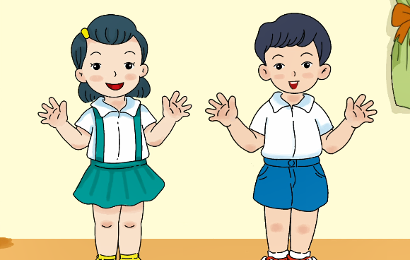

Slide 4


Slide 5

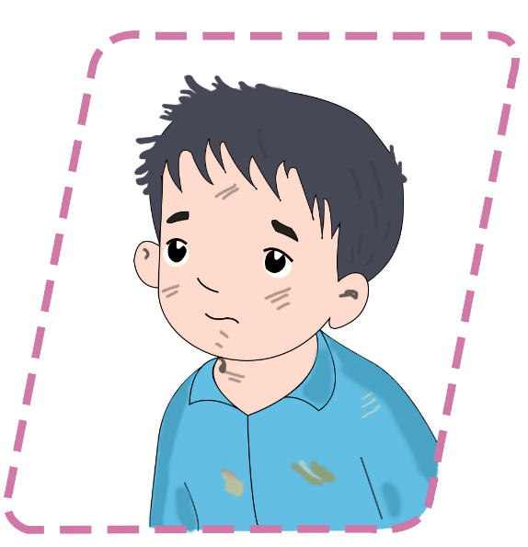
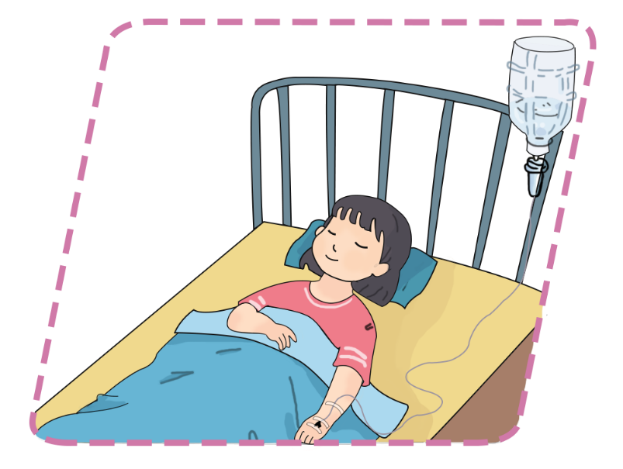
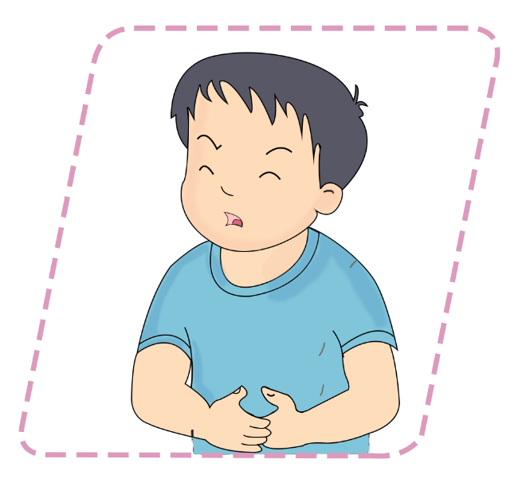
Vì sao em cần giữ sạch đôi tay?
Nếu không giữ sạch đôi tay điều gì sẽ xảy ra?

Slide 6
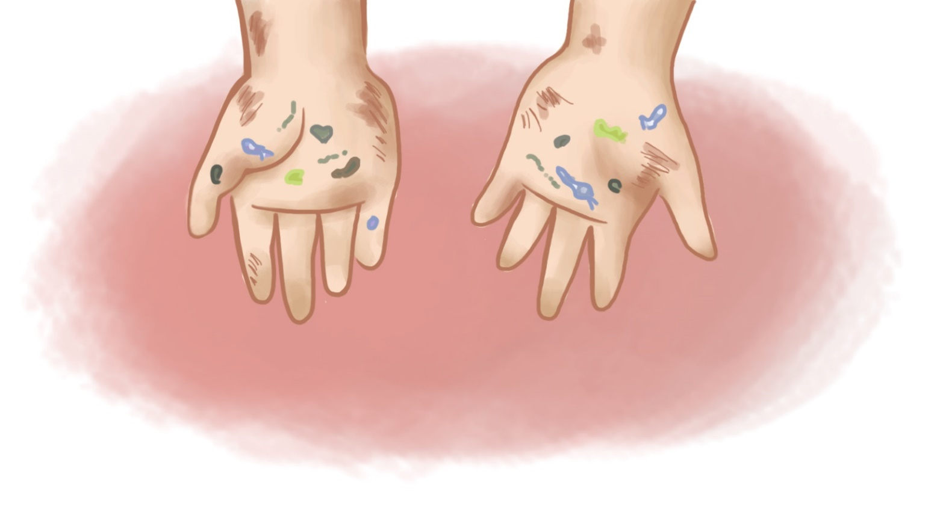
Vì sao em cần giữ sạch đôi tay?
Nếu không giữ sạch đôi tay điều gì sẽ xảy ra?

Slide 7
6 bước rửa tay đúng cách
(lấy video trên hành trang số)

Slide 8
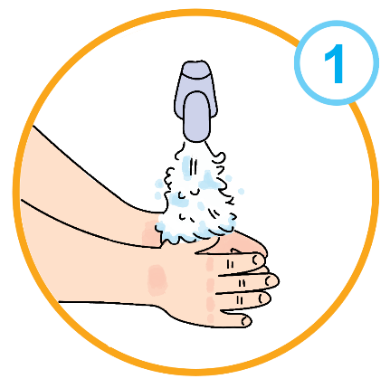
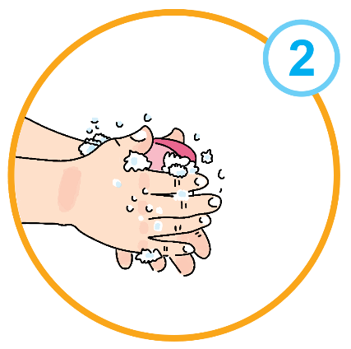
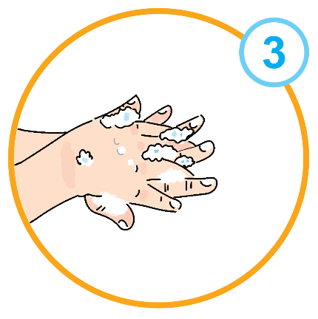
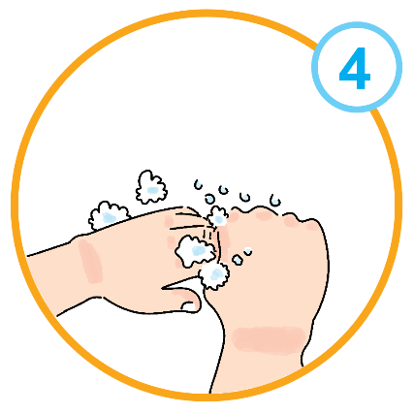
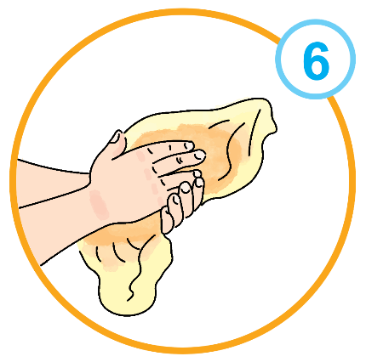
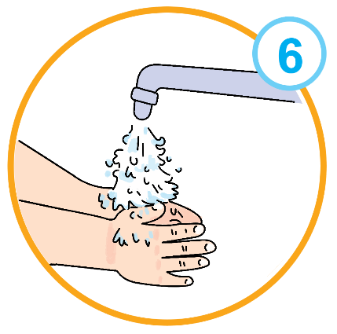
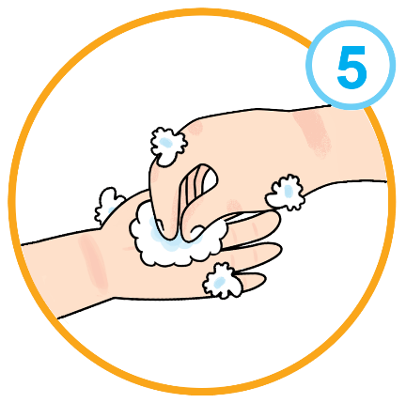
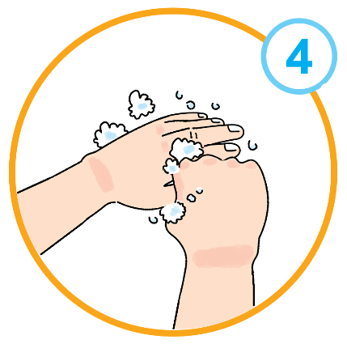
6 bước rửa tay đúng cách

Slide 9


Slide 10

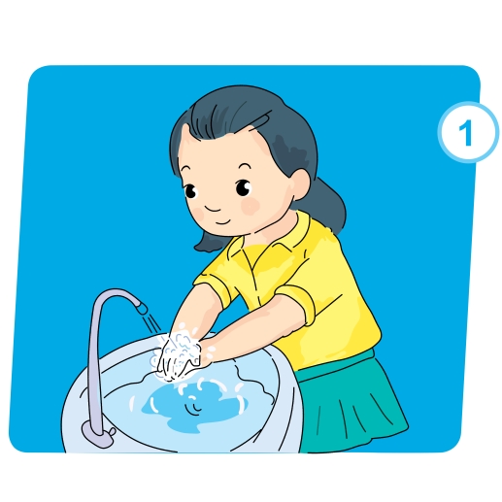
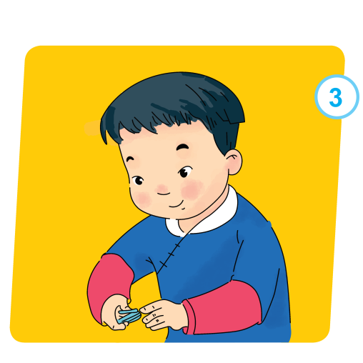
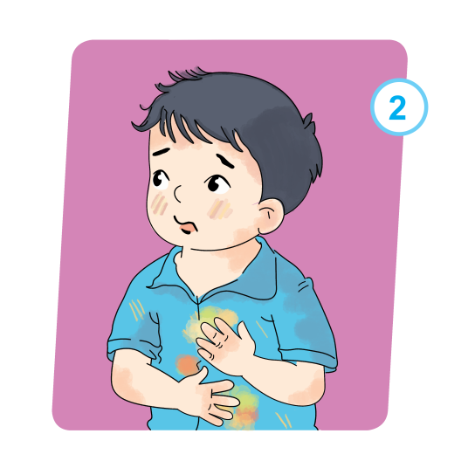
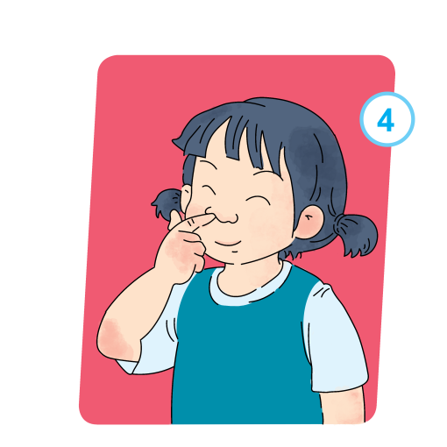
Những bạn nào dưới đây đã giữ vệ sinh đôi tay?

Slide 11


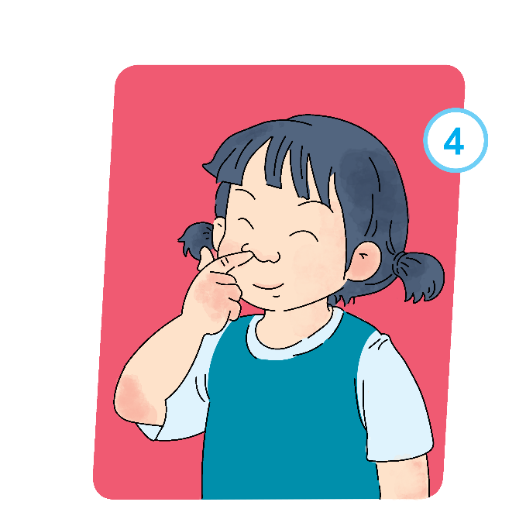


Slide 12

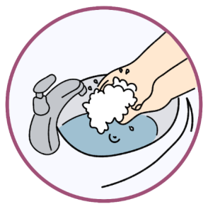
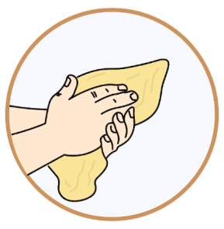
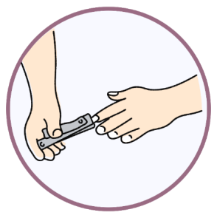
Em sẽ khuyên bạn điều gì?

Slide 13

Em sẽ khuyên bạn điều gì?

Slide 14
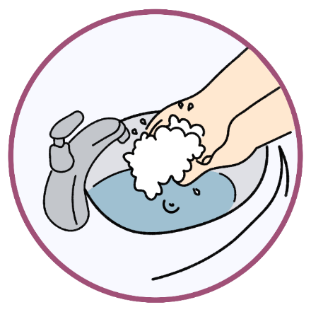
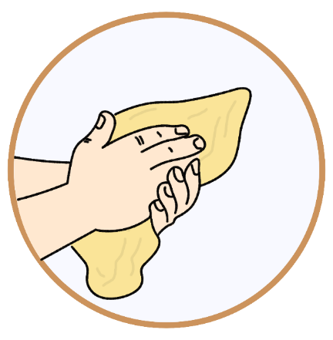
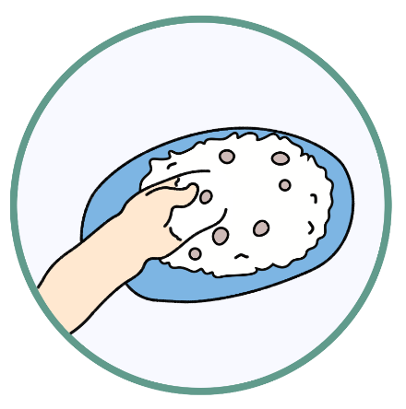
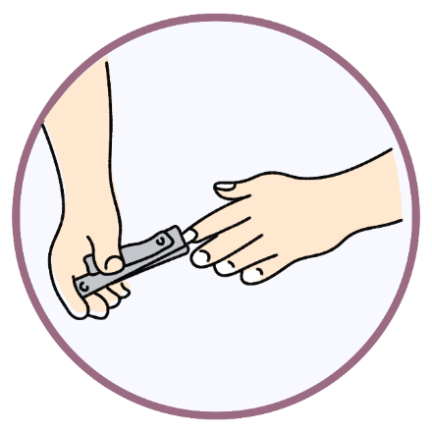
Hành động nào nên làm để giữ sạch đôi tay?

Slide 15


Slide 16

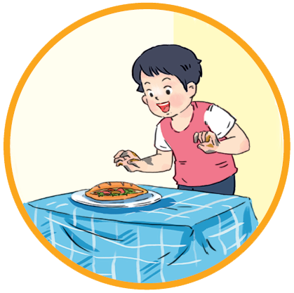
Em sẽ khuyên bạn nhỏ điều gì?

Slide 17

Như búp hoa nhỏ
Đôi bàn tay xinh
Chăm rửa sạch sẽ
Tay thơm, trắng tinh

Slide 18

Ôn lại bài vừa học.
Chuẩn bị nội dung bài sau.

